Slide 1
TuLiPianti
plesso di Via dell’arte

Slide 2
Nel mese di ottobre è avvenuta la consegna dei bulbi di tulipani nel nostro plesso di Via dell’arte.
Sono stati divisi e consegnati alle singole classi e poi con partecipazione ed entusiasmo trapiantati.

Slide 3
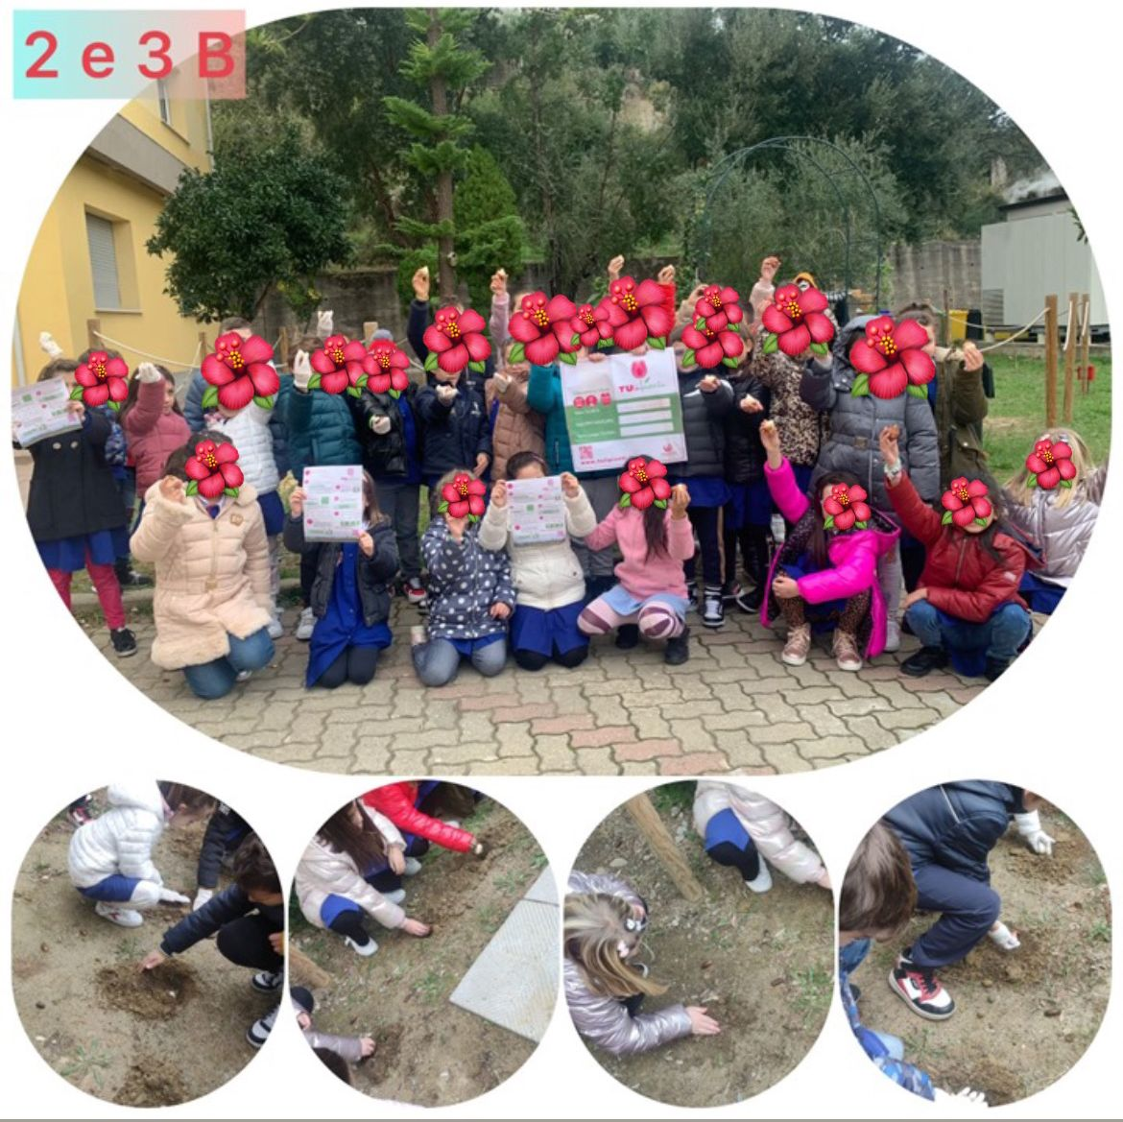

Slide 4
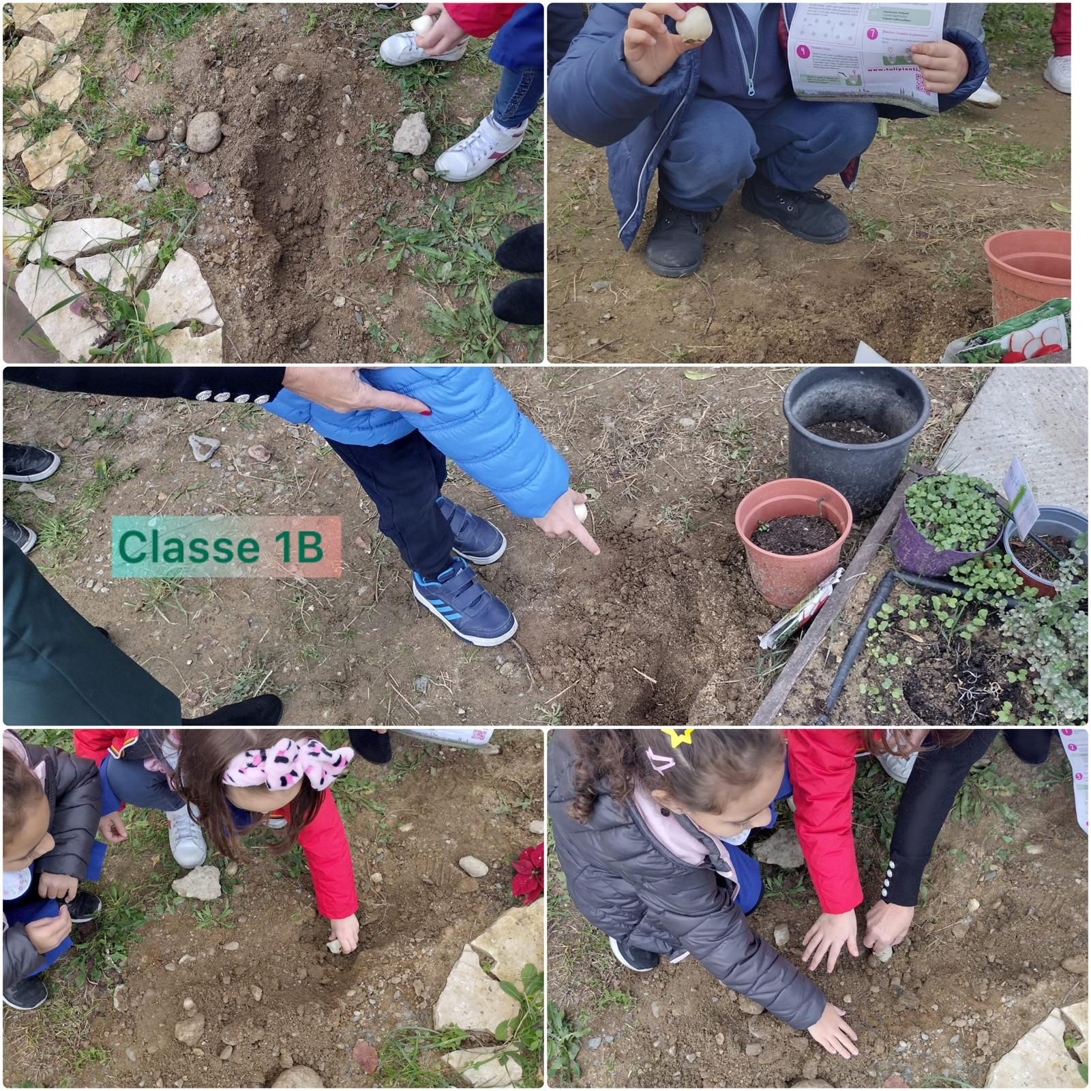
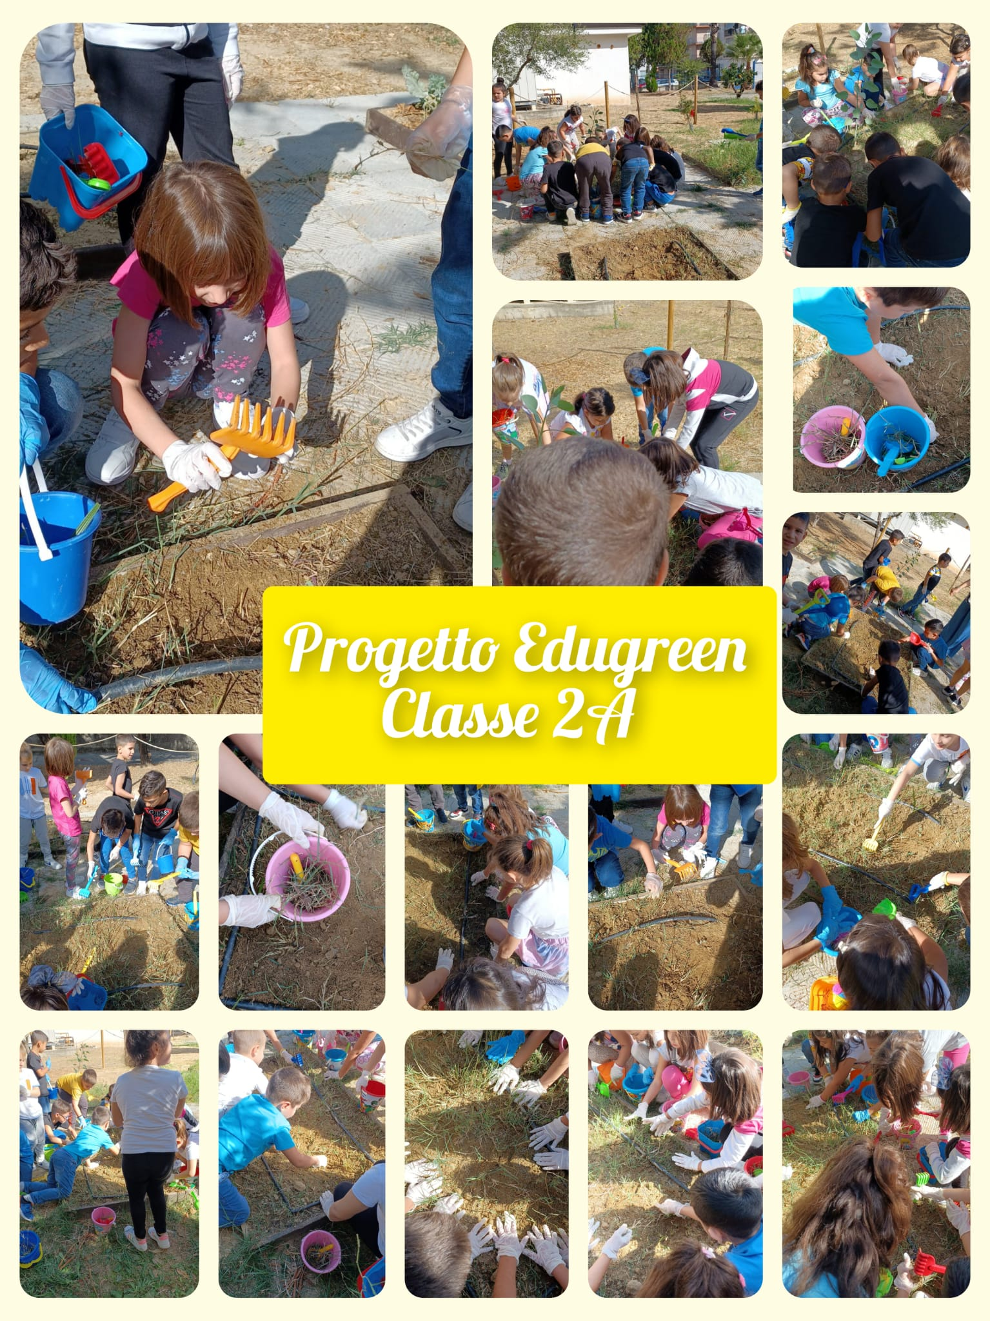

Slide 5
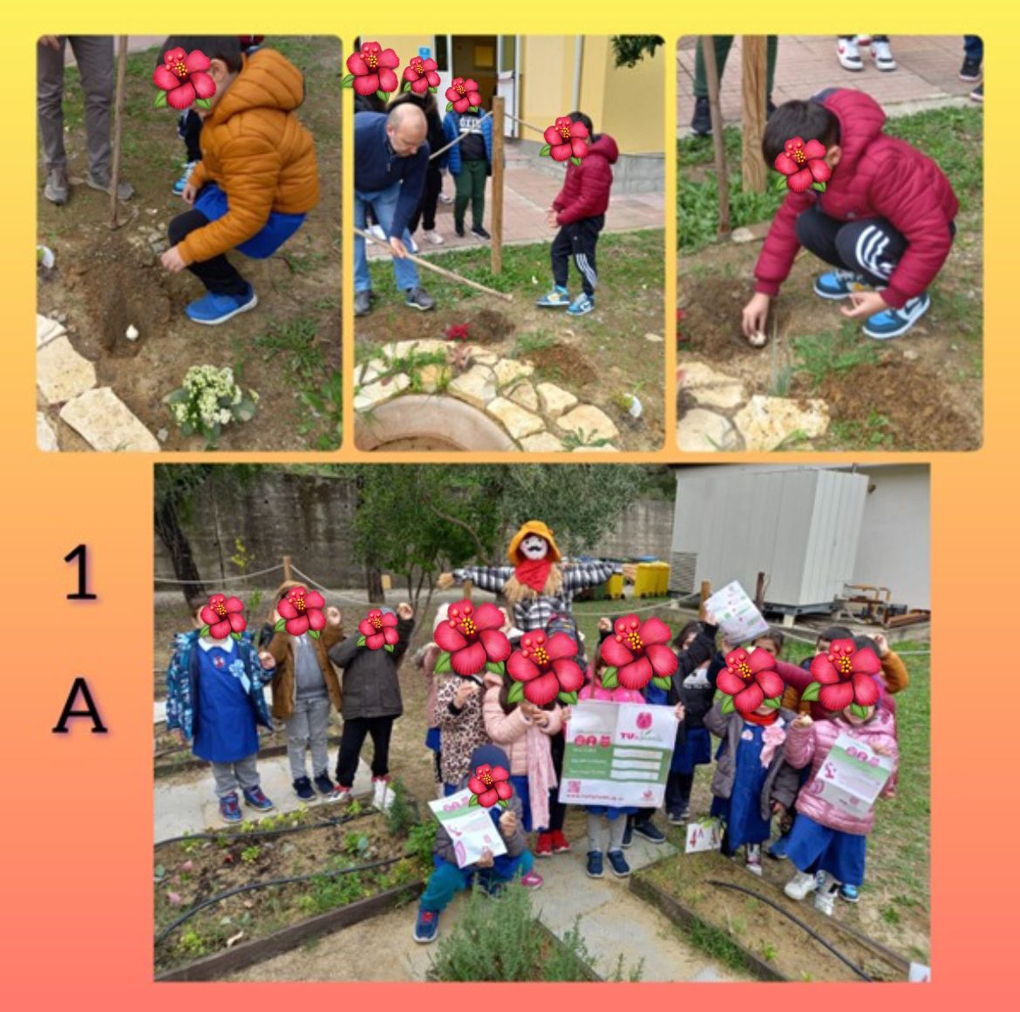
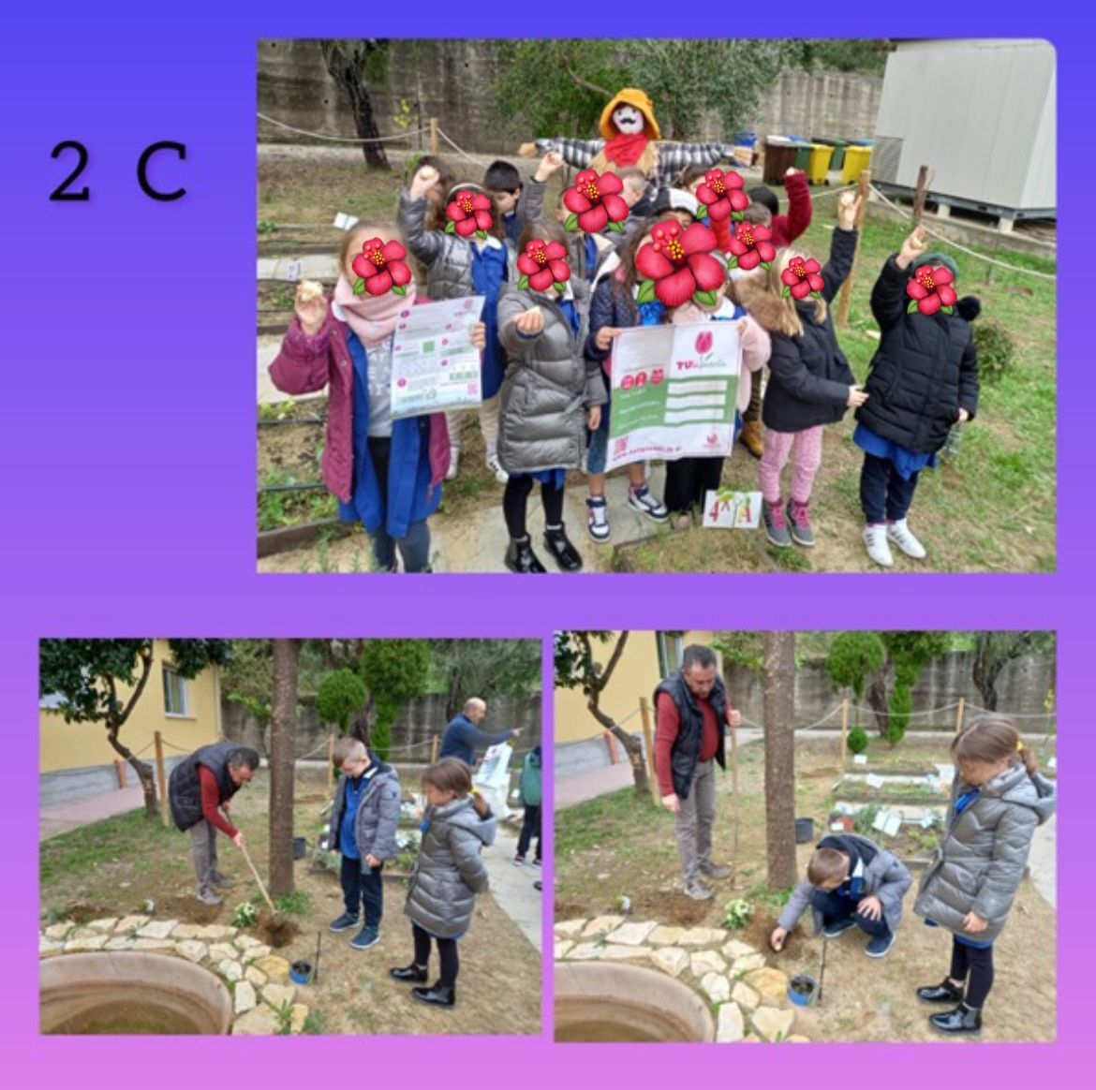

Slide 6
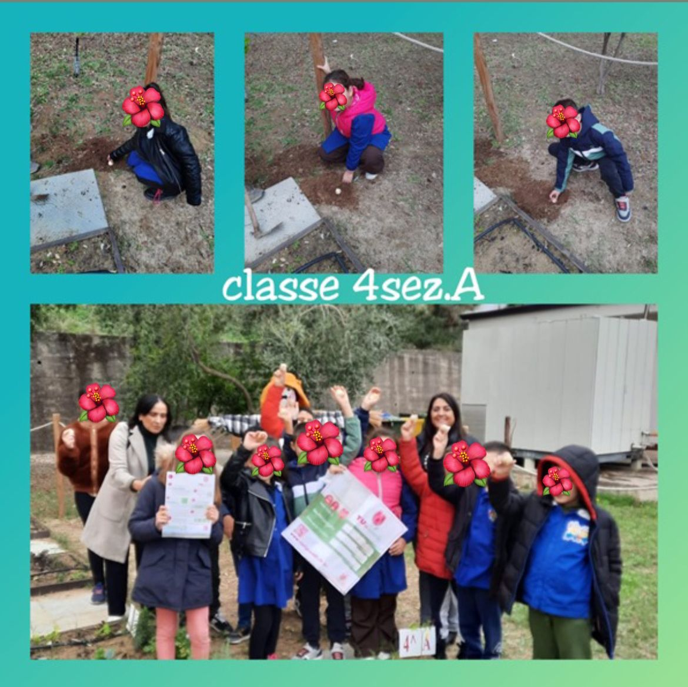
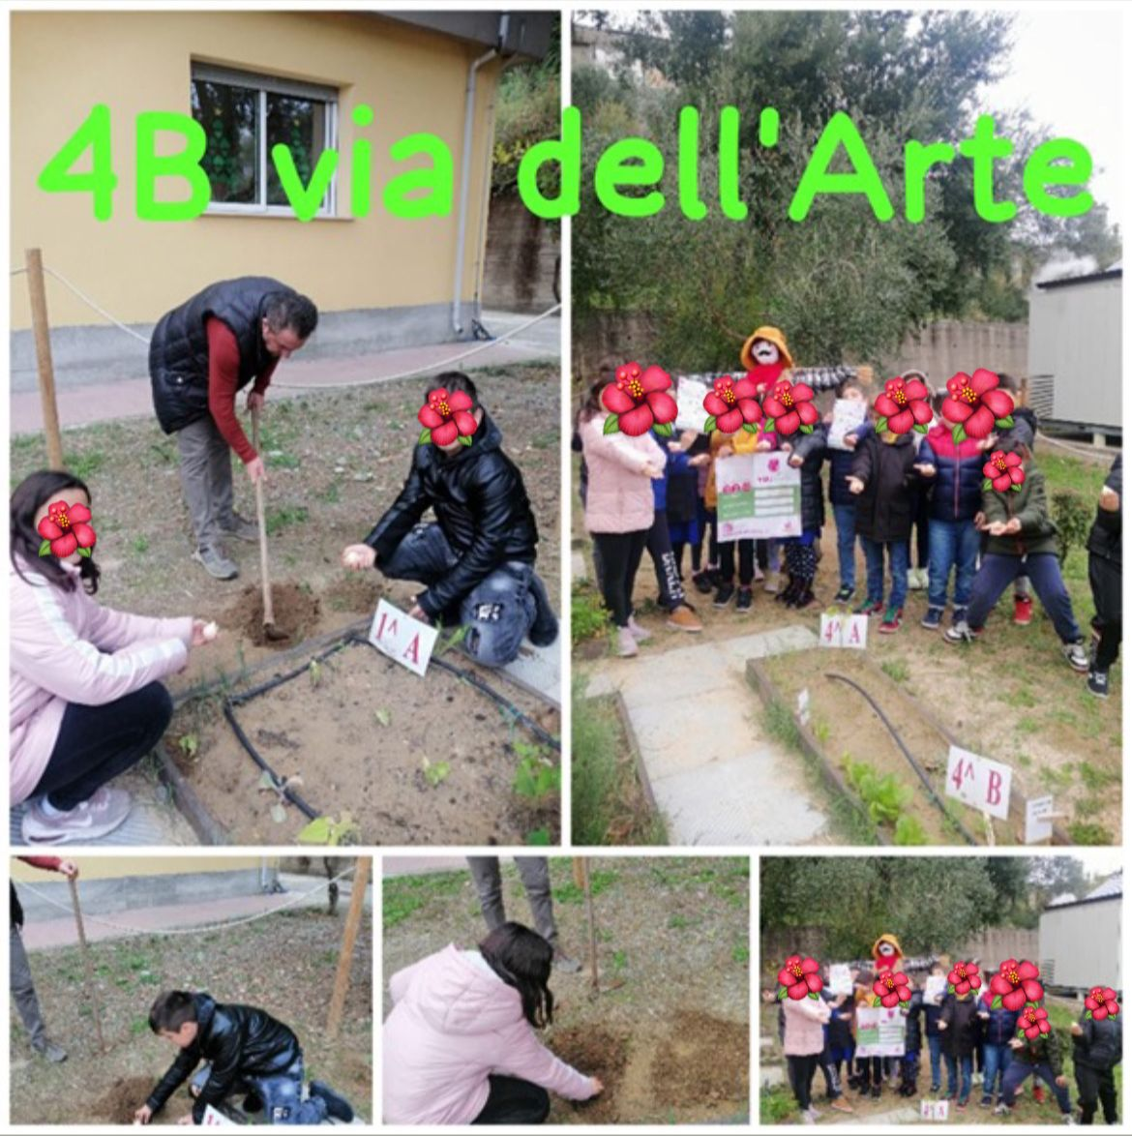

Slide 7
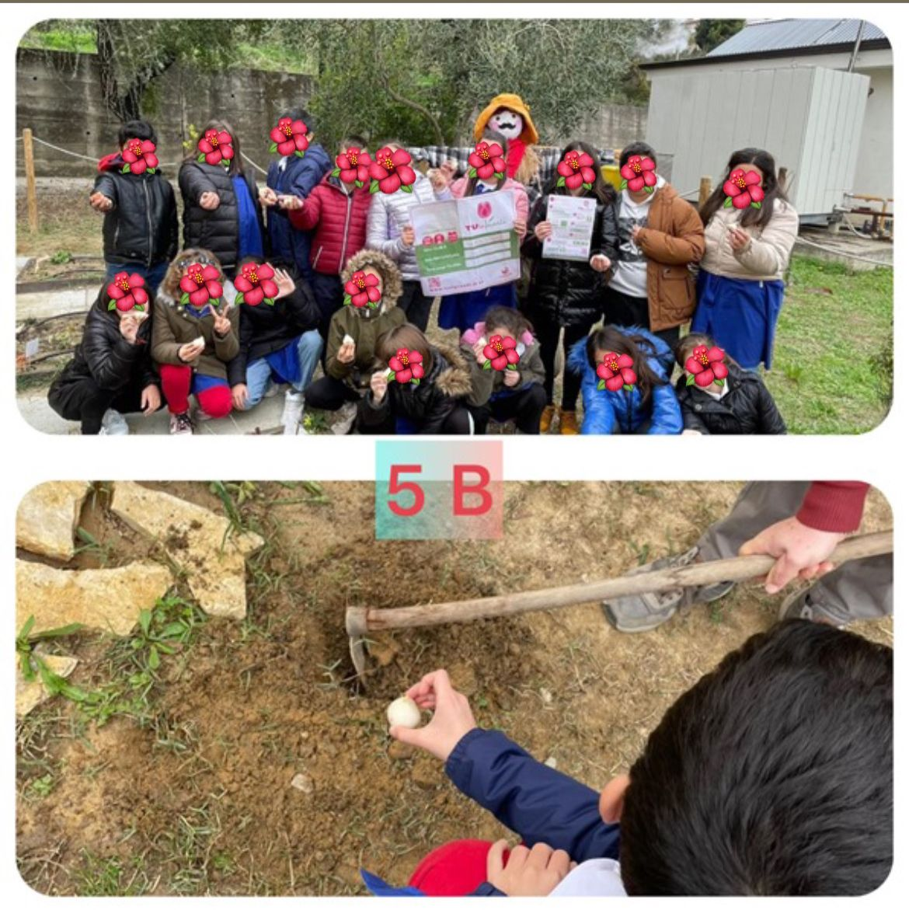
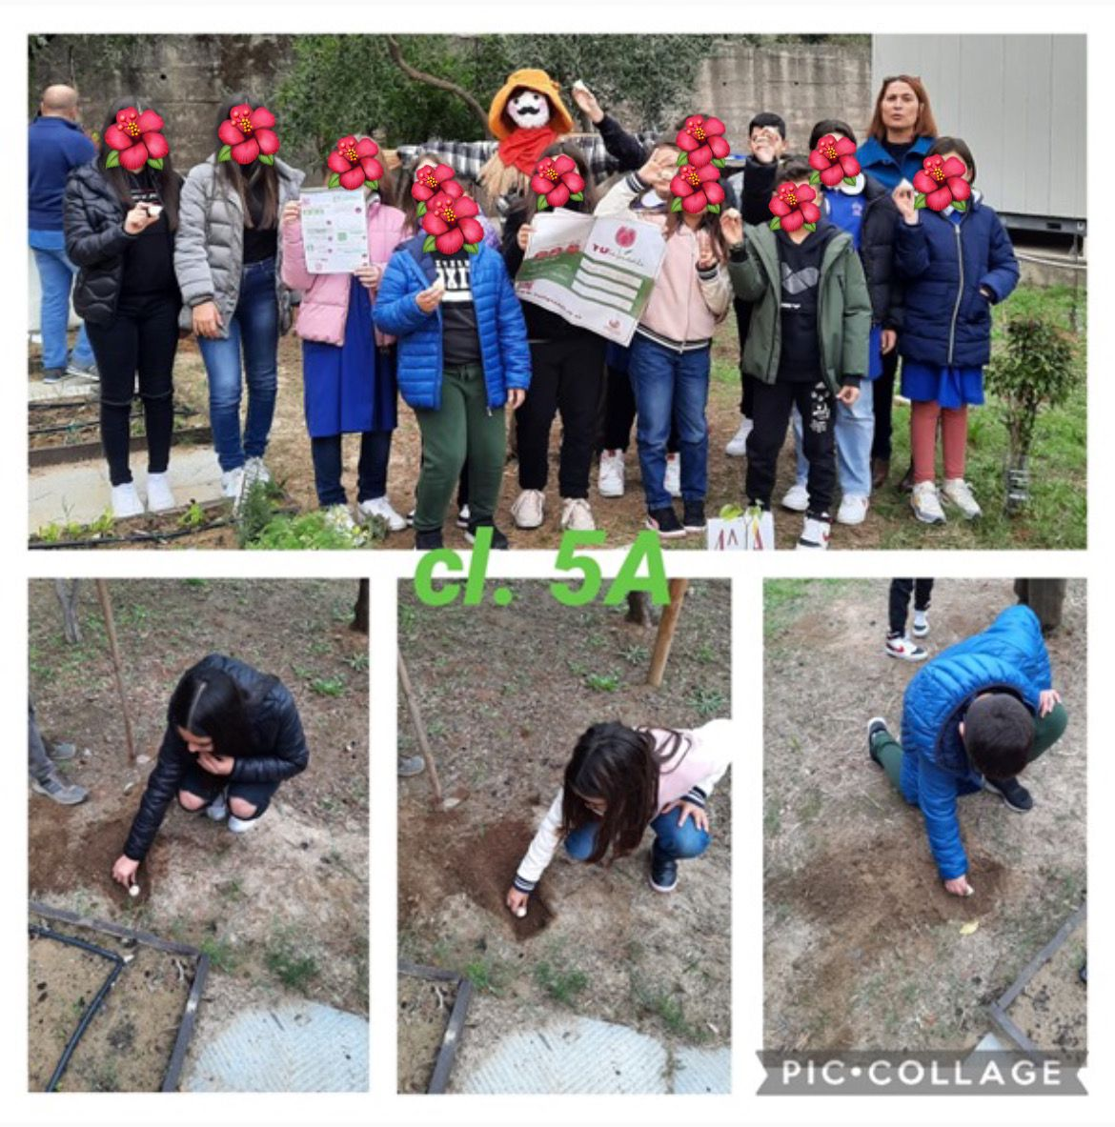

Slide 8
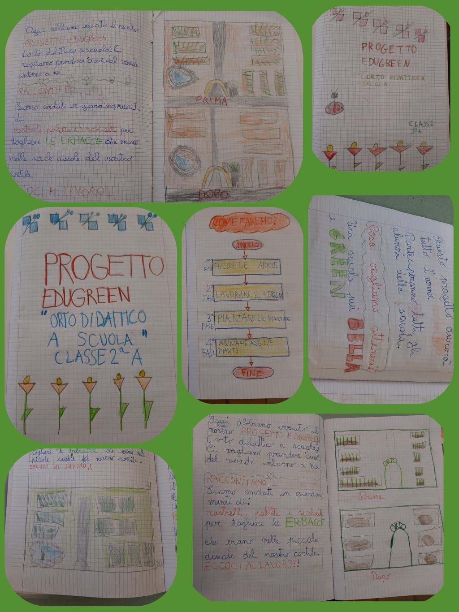
E tornando in classe
si disegna,
si verbalizza quello che
si è osservato e
si è fatto praticamente
in giardino

Slide 9
Un’attività divertente e semplice.
Tutti soddisfatti e contenti di farlo per poter avere un giardino pieno di fiori e portare una nota di colori e allegria in primavera.

Slide 10
Così siamo giunti nel mese di marzo, prima erano germogliati poco ma a metà mese ci siamo accorti che uno, due, …stavano sbocciando!!!

Slide 11
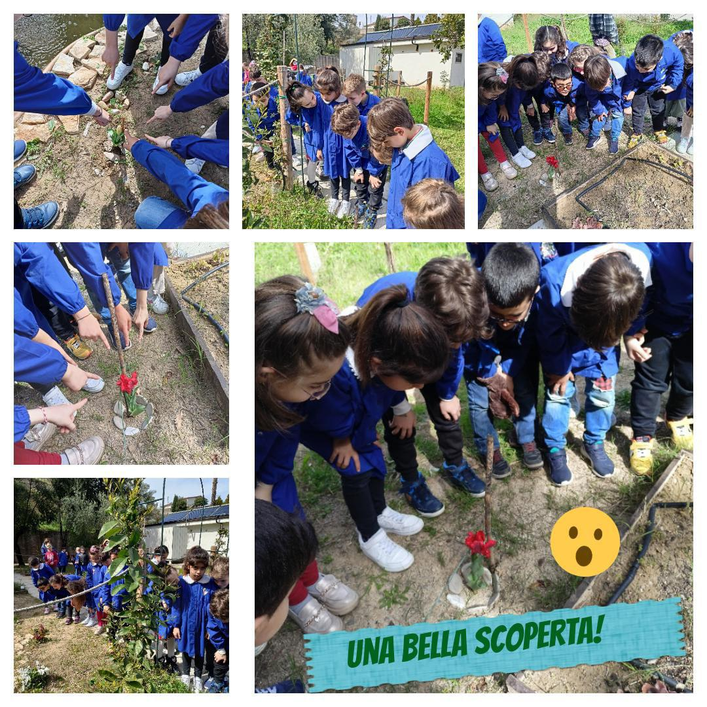
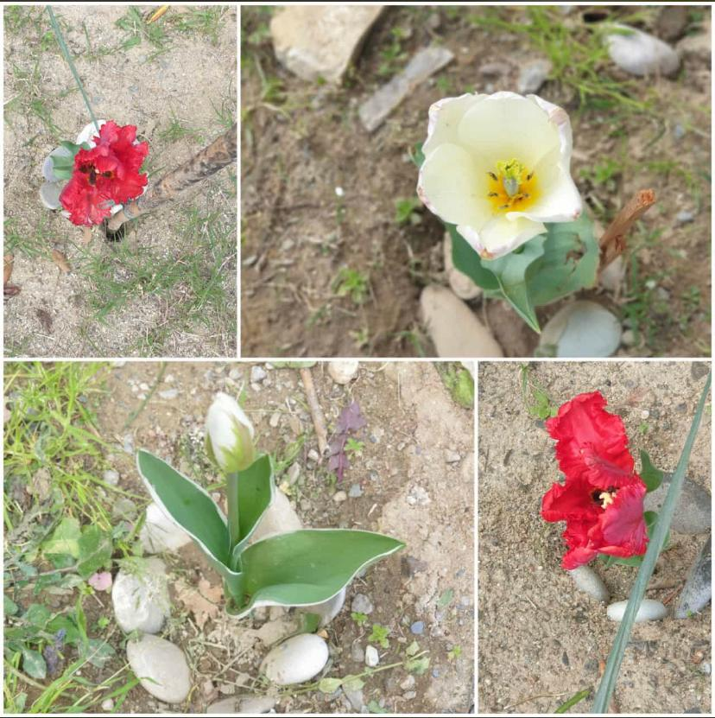

Slide 12
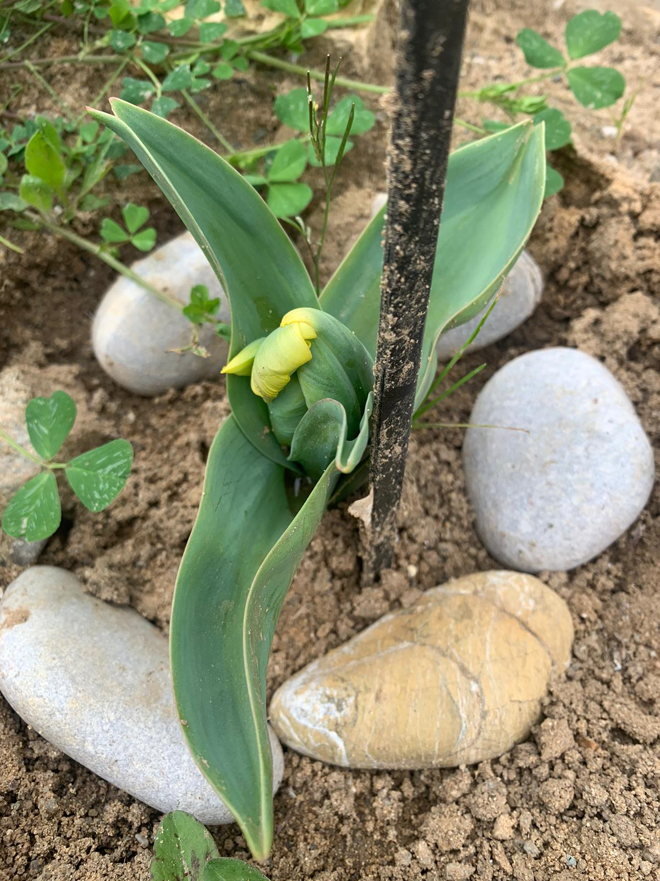
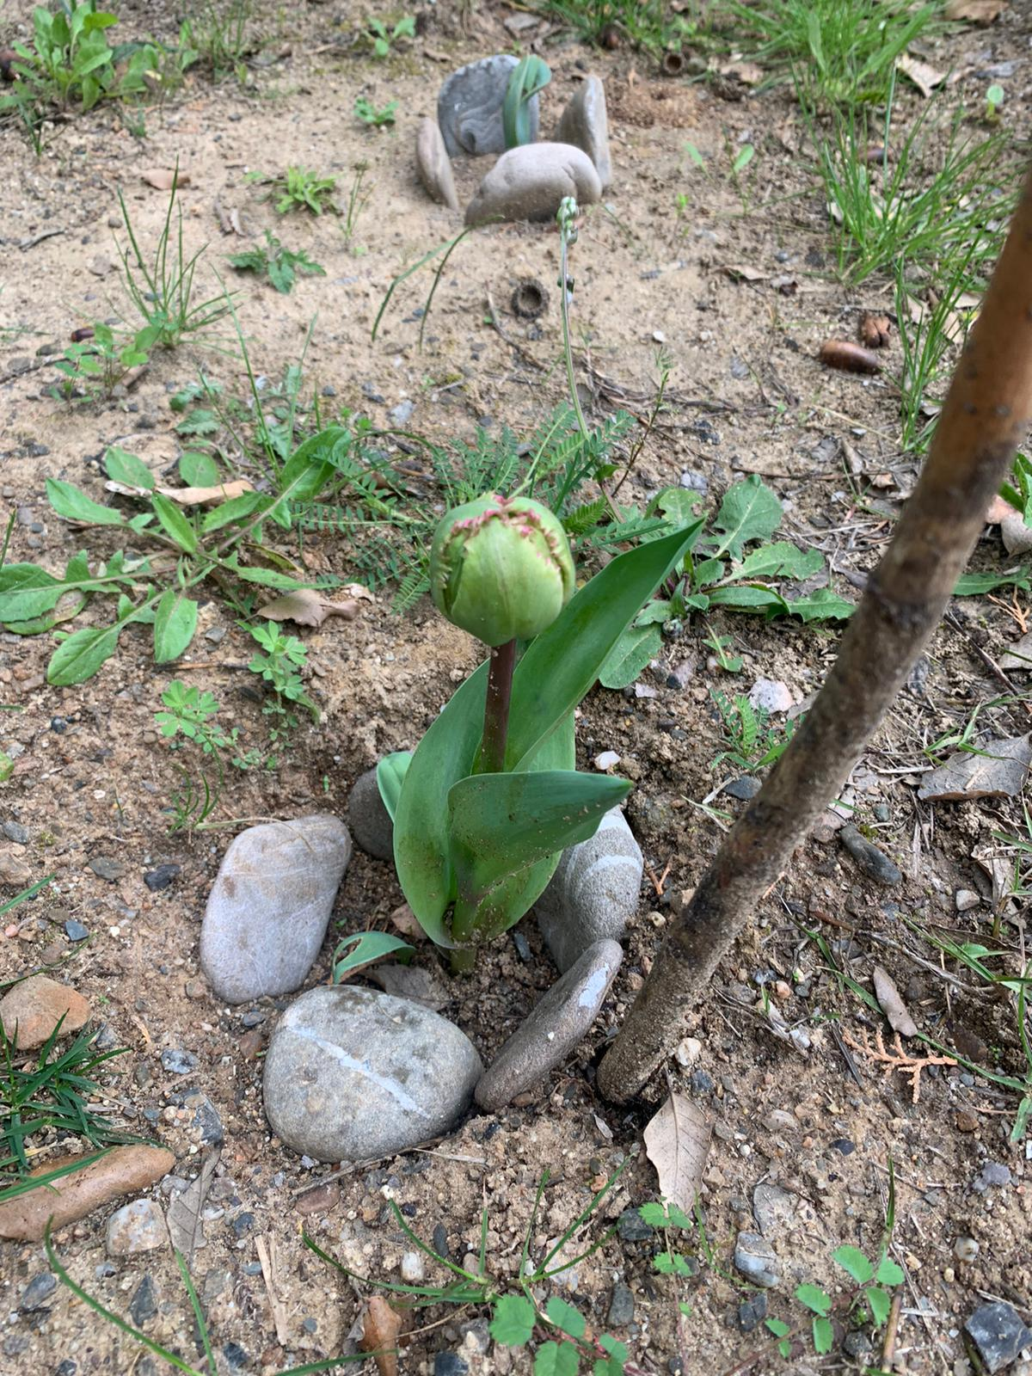

Slide 13
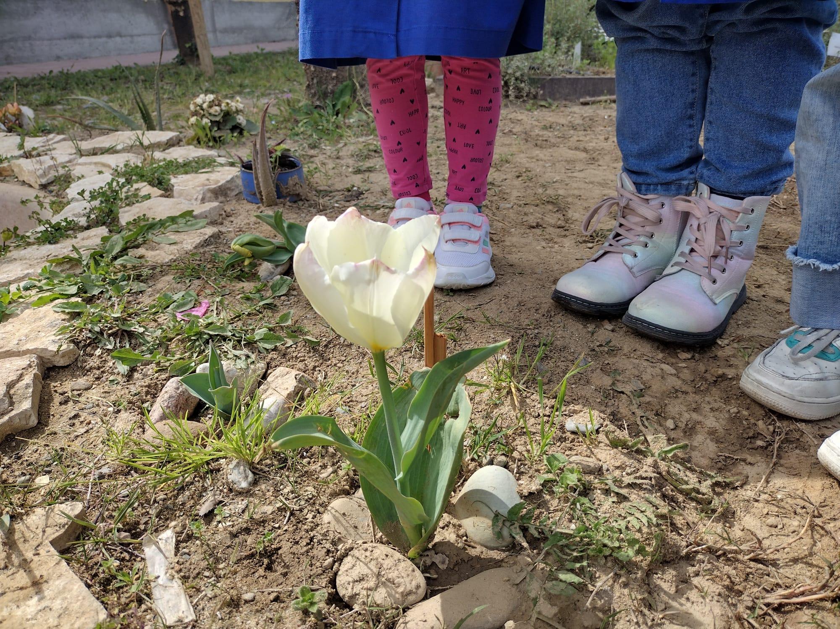
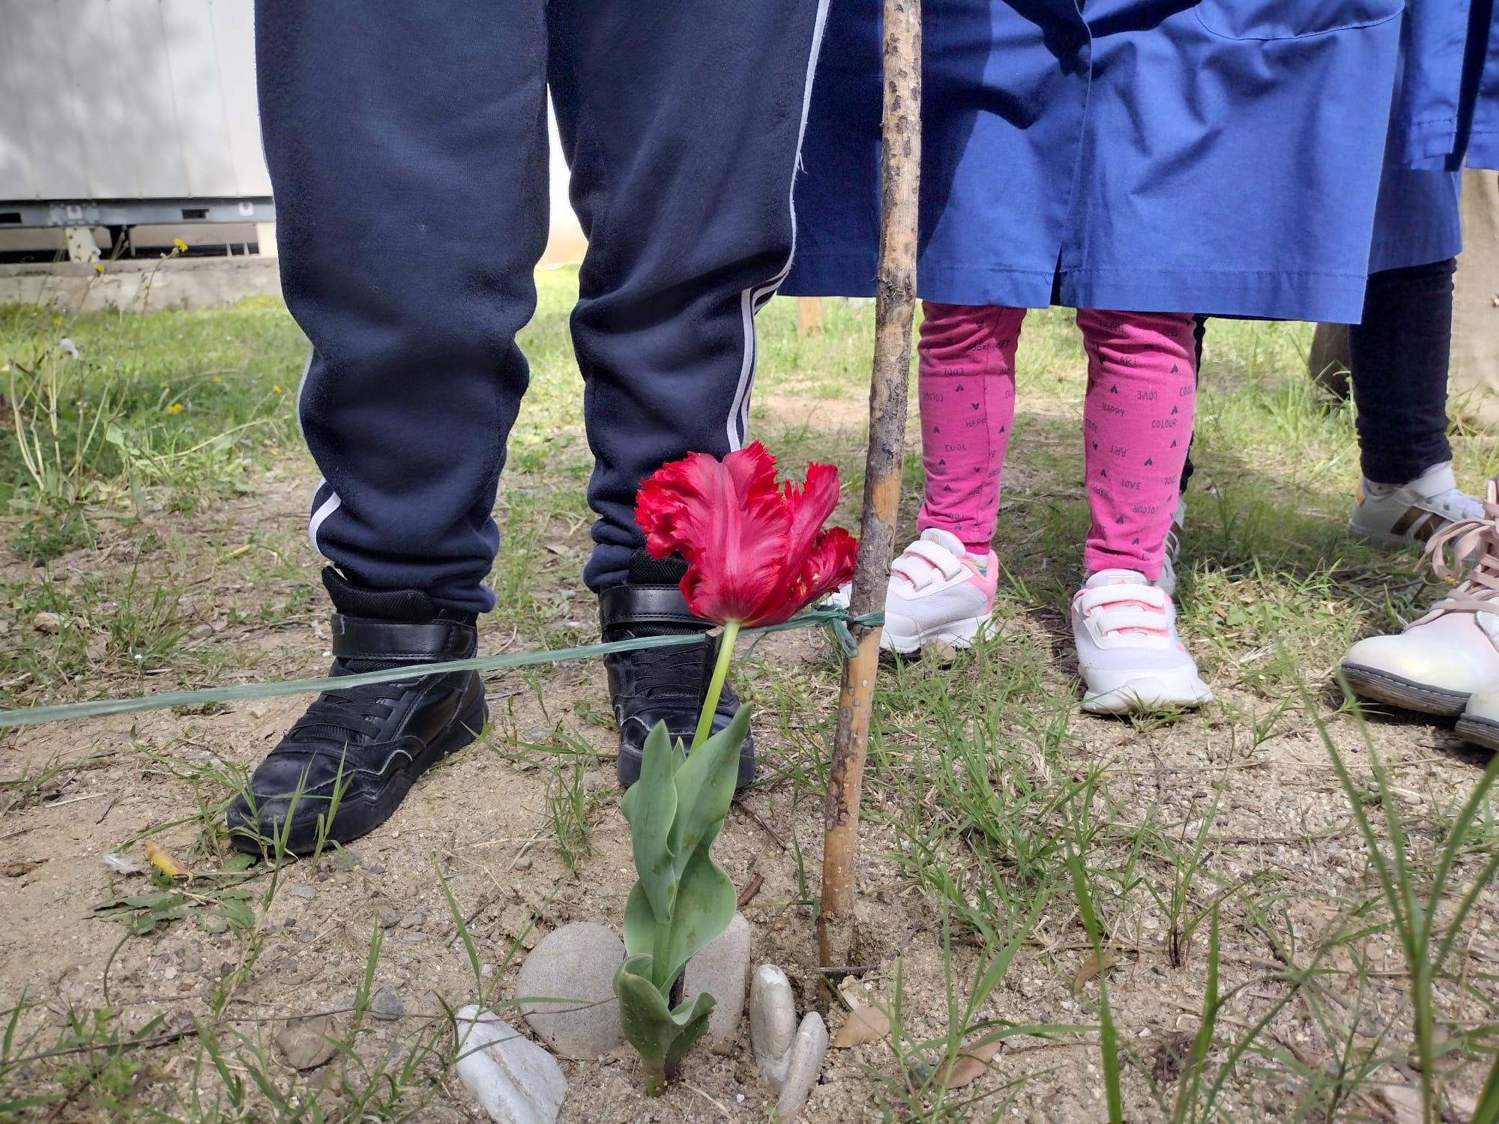

Slide 14
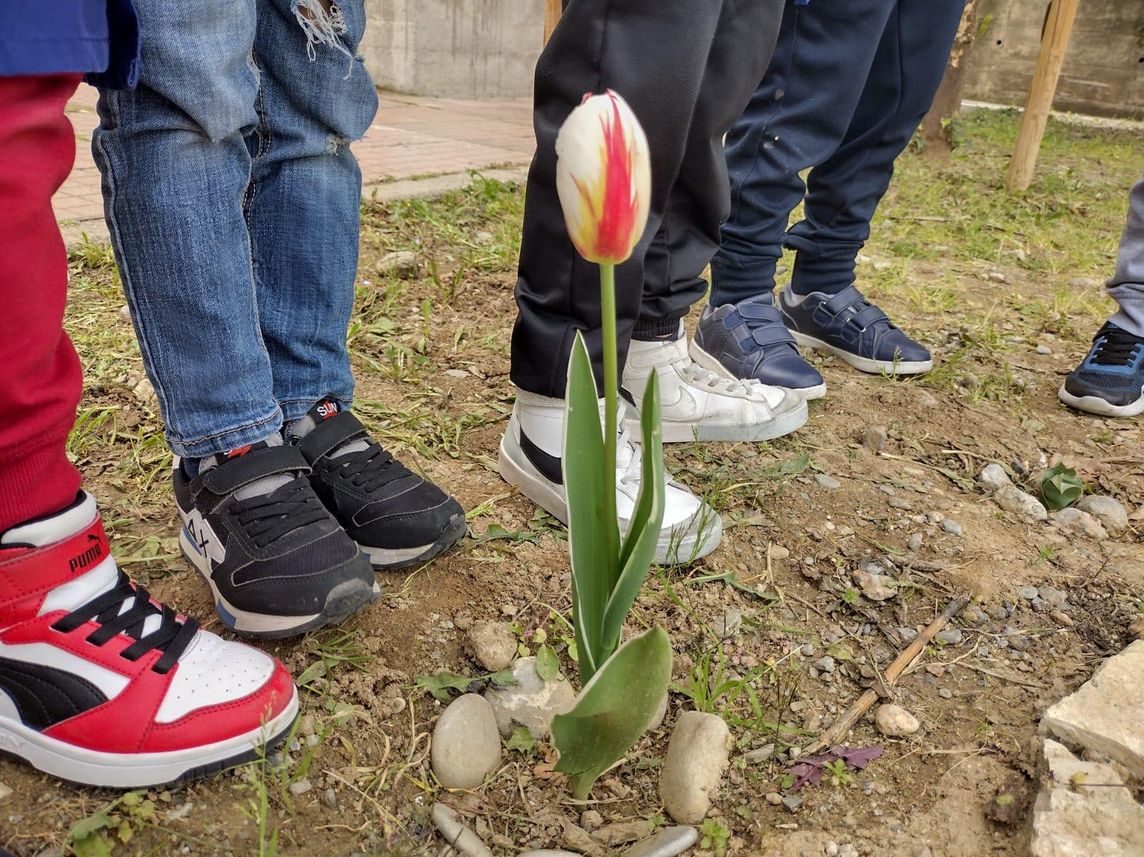
Continua lo stupore nel vedere
ogni giorno spuntare
un TULIPANO
più bello, più colorato…

